Slide 1
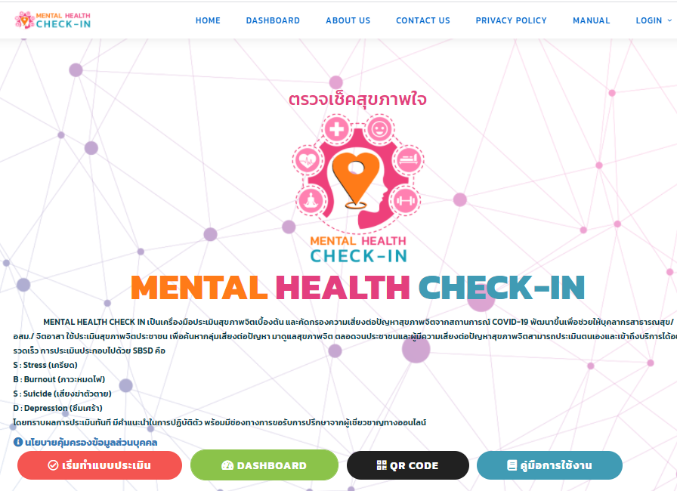
COVID-19
การดูแลจิตใจในช่วงสถานการณ์การระบาด COVID-19
จังหวัดเพชรบูรณ์

Slide 2
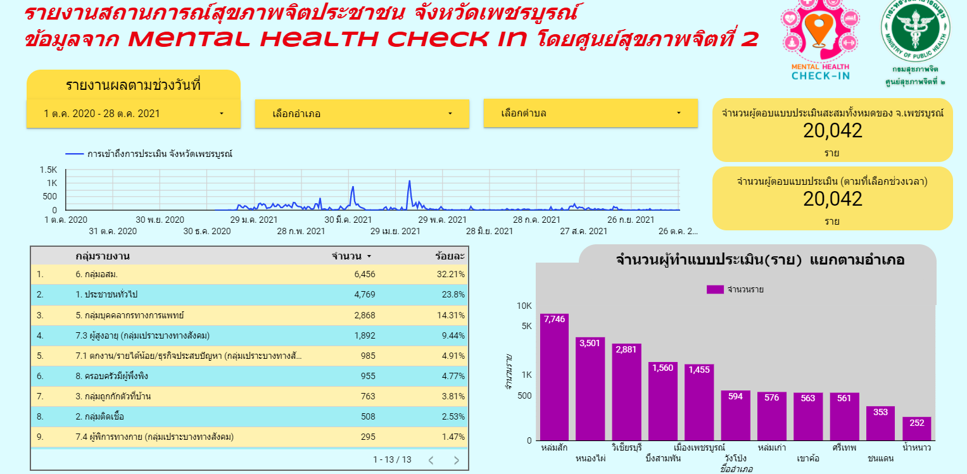
รายงานสถานการณ์สุขภาพจิตประชาชน จังหวัดเพชรบูรณ์

Slide 3
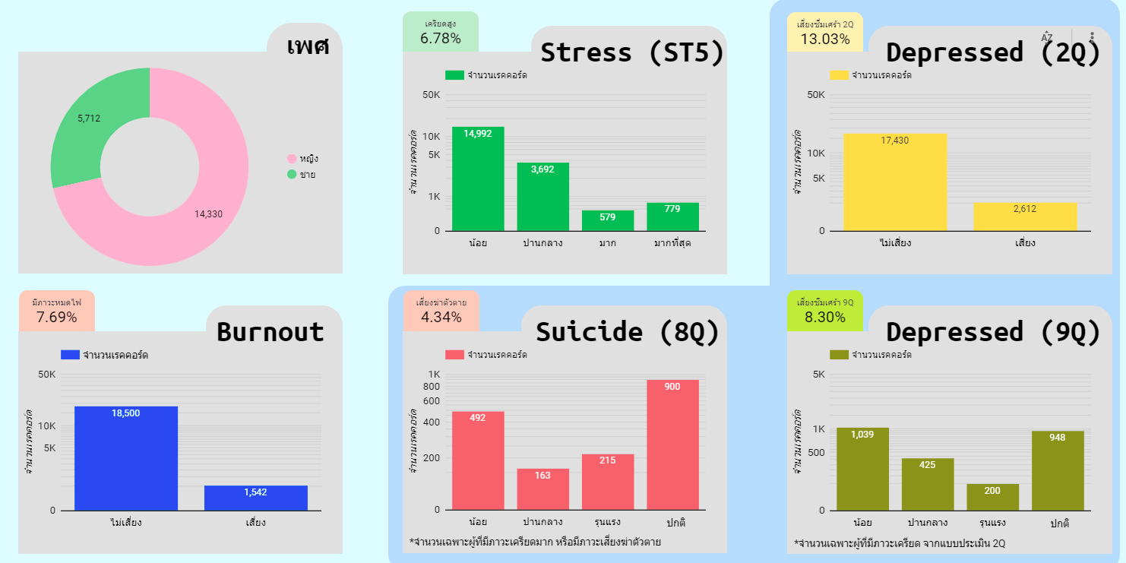
รายงานสถานการณ์สุขภาพจิตประชาชน จังหวัดเพชรบูรณ์

Slide 4
รายงานสถานการณ์สุขภาพจิตประชาชน จังหวัดเพชรบูรณ์

Slide 5
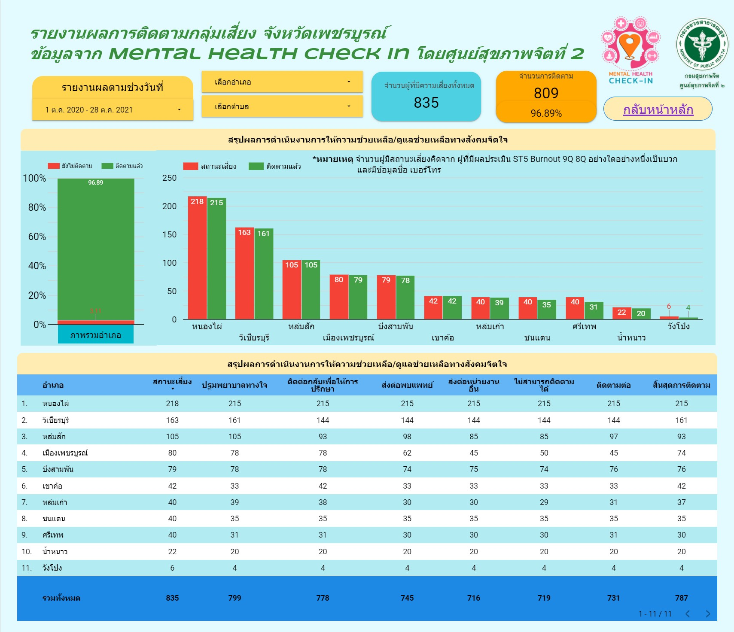
รายงานสถานการณ์สุขภาพจิตประชาชน จังหวัดเพชรบูรณ์

Slide 6
รายงานสถานการณ์สุขภาพจิตประชาชน จังหวัดเพชรบูรณ์

Slide 7
รายงานสถานการณ์สุขภาพจิตประชาชน จังหวัดเพชรบูรณ์

Slide 8
รายงานสถานการณ์สุขภาพจิตประชาชน จังหวัดเพชรบูรณ์

Slide 9
รายงานสถานการณ์สุขภาพจิตประชาชน จังหวัดเพชรบูรณ์
สำหรับ LQ รพ.สนาม/

Slide 10
รายงานสถานการณ์สุขภาพจิตประชาชน จังหวัดเพชรบูรณ์

Slide 11
Mental Health Check In

Slide 12
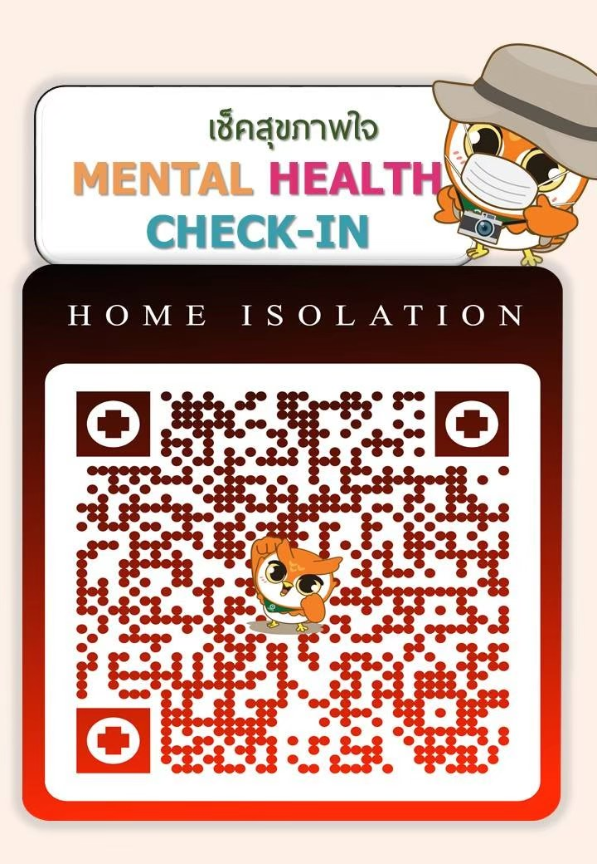
Mental Health Check In

